Slide 1
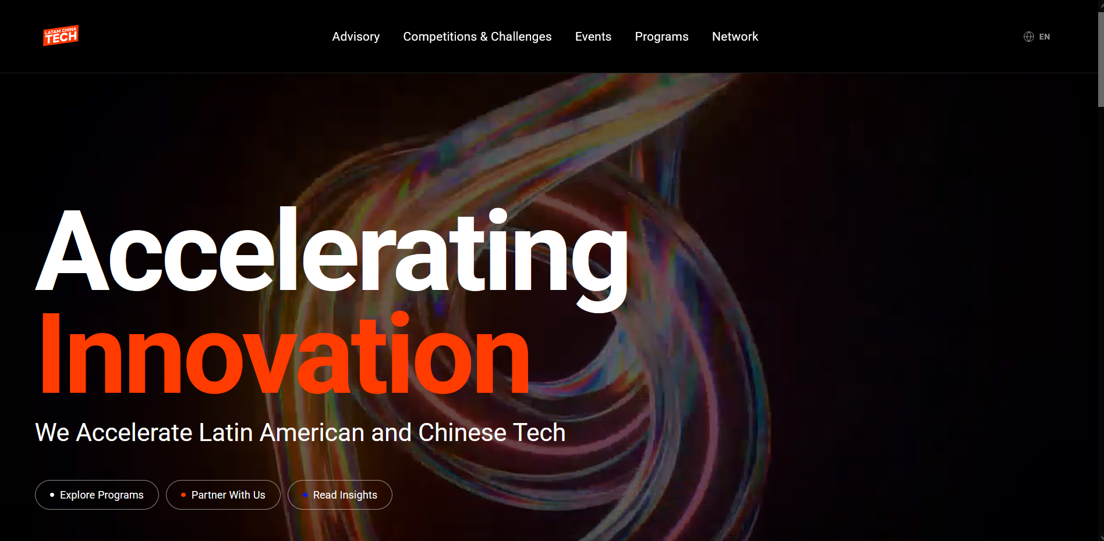
1
1) Mover o menu um pouco à direita com os limites das letras do lado esquerdo e direito entre as barras amarelas
2
2) Alterar cor do ícone para HEX555555 e move-lo a direita com a parte lateral do globo enconstando na barra amarela

Slide 2
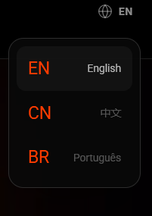

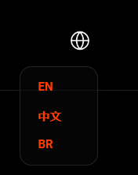
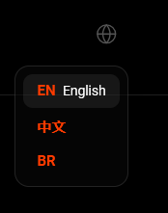
3) Reduzir dimensoes e estilo/behaviour do popup:
A) menu sem mouseover B) menu em mouseover (+ highlight em branco) C) menu em moueover e idioma selecionado
3
A
B
C
Atual

Slide 3
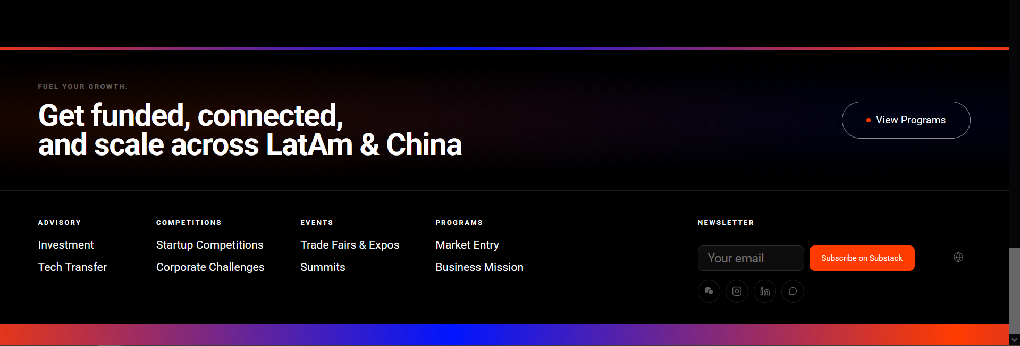
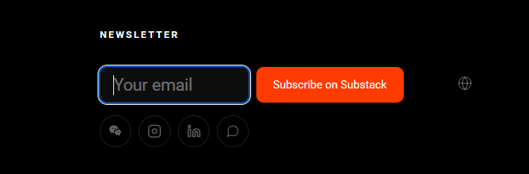
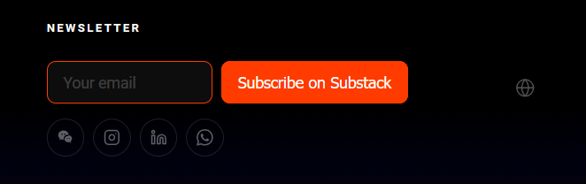
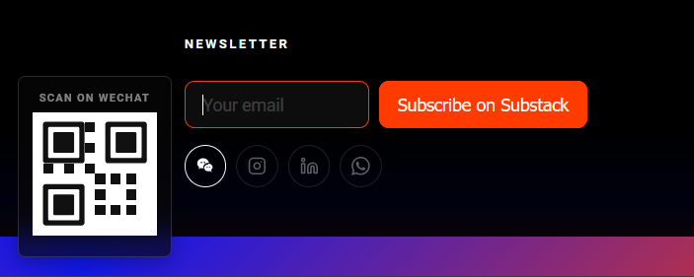
4
Atual
6
4) A margem da area se diferencia das outras margens acima e no footer, e pode ficar inclusa entre as linhas amarelas longas 5) fontes no footer aparentam estar esticadas um pouco, podemos reduzir um pouco a line height. Fontes podem ser diminuidas em meio ponto. 6) altura do footer (area entre as duas linhas horizontais coloridas) pode ser aumentado em 10%
5
6
Atual
7) Modificar a cor de clique no placeholder para o vermelho geral diminuindo stroke size 8) aumentar comprimmento do botao em 5% e fonte em 1 ponto 9) dimimnuir fonte e alterar para cinza o texto “Your email”
10) alterar icone de whatsapp 11) Alterar popup de QR code para a esquerda, alinhado com o topo do placeholder box vermelho acima, sobrepondo a barra abaixo
8
7
9
10
Proposto
Proposto
11

Slide 4
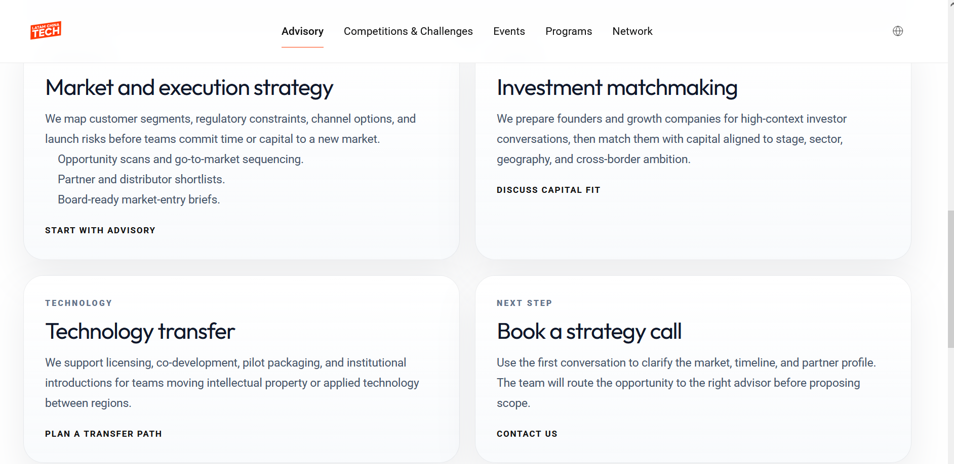
12
12
13
13
12
12
13
13
12) A nova paginas criada ficou boa. Podemos fazer com que ao clicar de cada link, a area em especifico seja identificada atravez do aumento do card relacionado. Isso se aplica a todas as opcoes de submenu. 13) Links com mousover vermelho que ligam a pagina apdrao para cada area, certificando-se que estao na mesma linha imaginaria horizontal do outro card, independente do texto escrito.

Slide 5
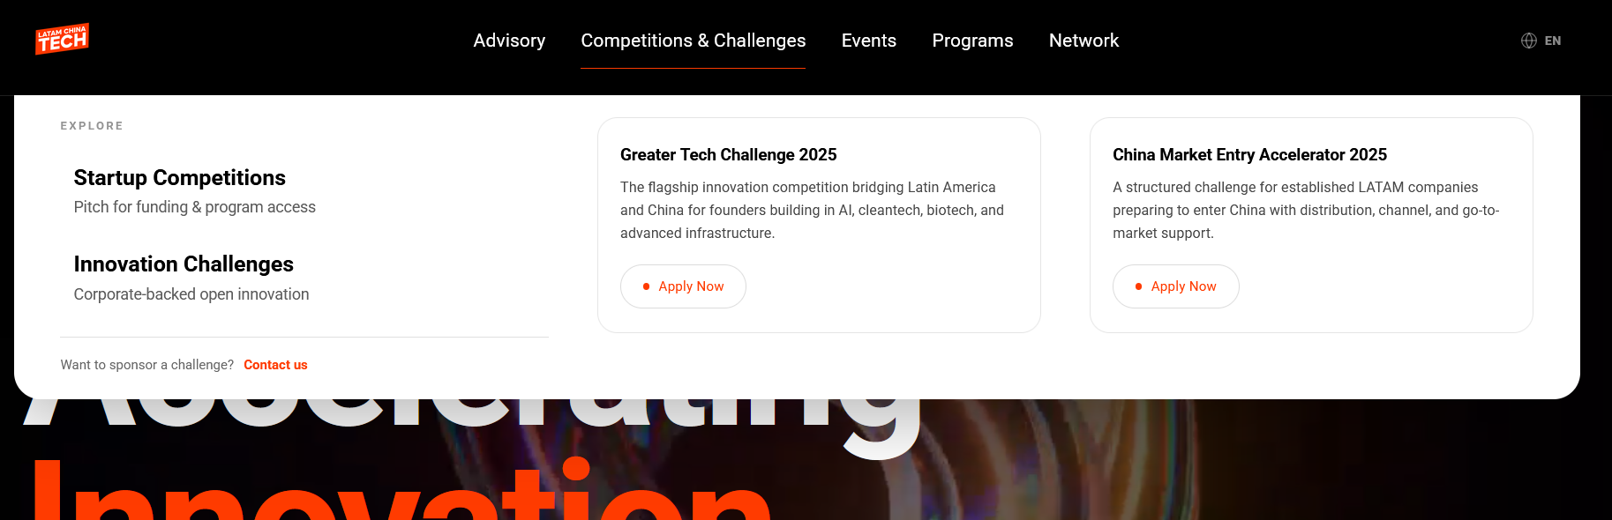
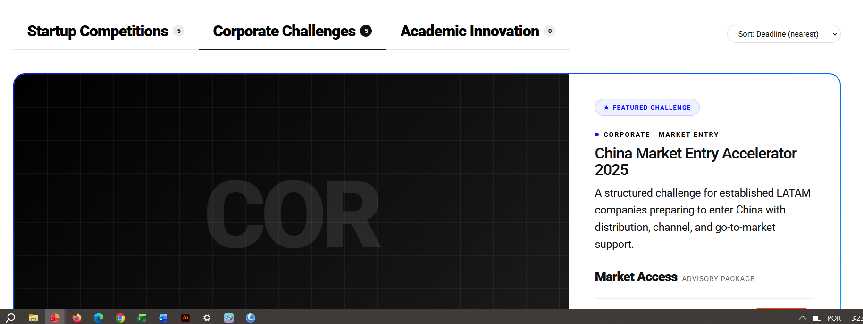
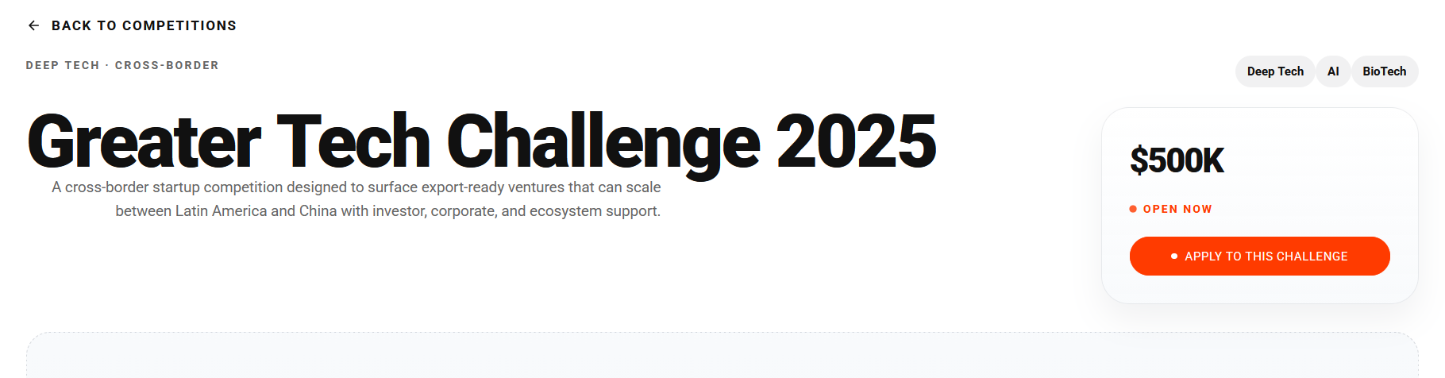
14
14
16
15
14) Ao clicar em Startup Competitions, linkar com https://inovacao-hub.vercel.app/competitions aba Startup Competitions (em vermelho) 15) Renomear “Innovations Challenges” para “Corporate Challenges” 16) Ao clicar em “Corporate Challenges”, linkar com https://inovacao-hub.vercel.app/competitions a aba Corporate Challenges (azul) 17) Diferenciar Competitions (para startups) e Challenges, para empresas. No exemplo da URL https://inovacao-hub.vercel.app/competitions/greater-tech-challenge-2025/ deveriamos ter a em URL https://inovacao-hub.vercel.app/challenges Isso relevante tambem porque o botao de voltar deve dizer Back to competitions para Competitions (para startups) e Back to challenges, para Challenges. 18) Remover area identificatoria de foco (exemplo de Deep Tech · Cross-Border)
17
18

Slide 6
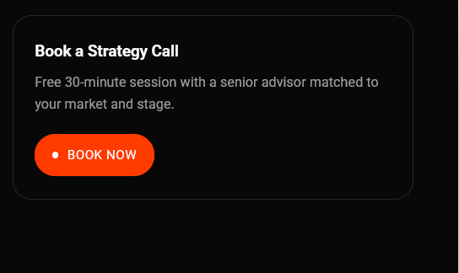
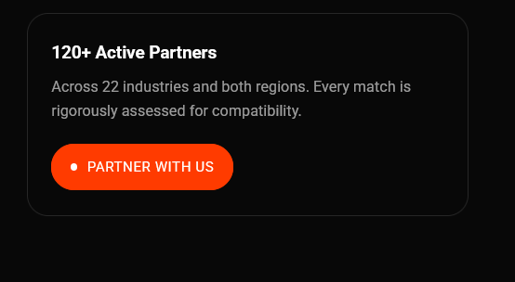
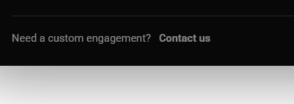

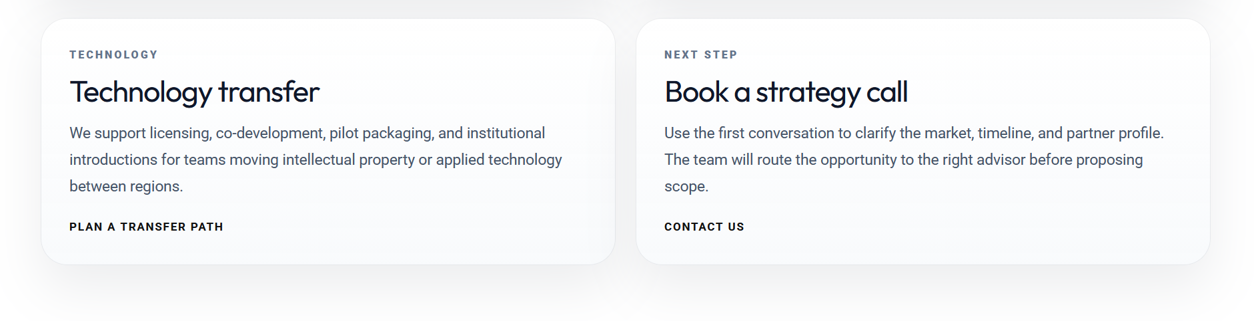
19) Botao de contato linkado ao mesmo popup de contato.Z
19
19
19
19
19

Slide 7
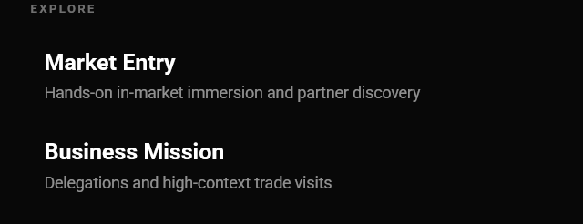
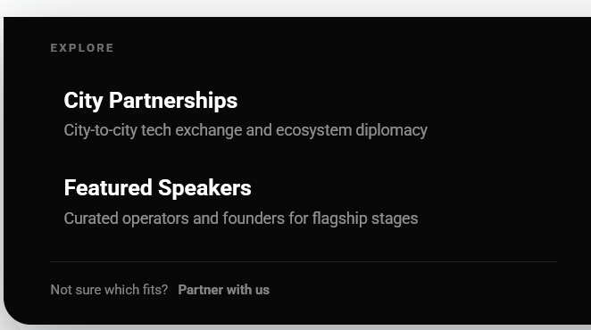
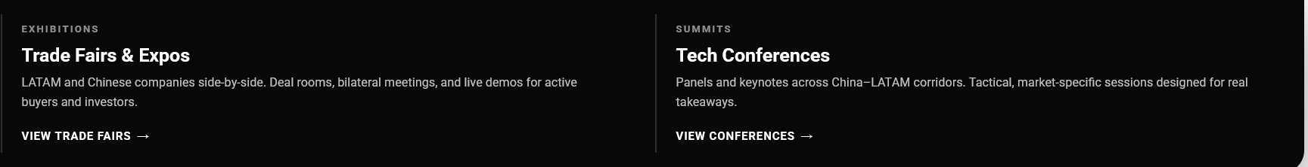
20
20
21
20
20) Linkar ambos a pagina padrao 21) Linkar a pagina de speakers (nao padrao) – html preparado 22) Linkar a pagina de eventos (nao padrao) – html preparado
22
22

Slide 8
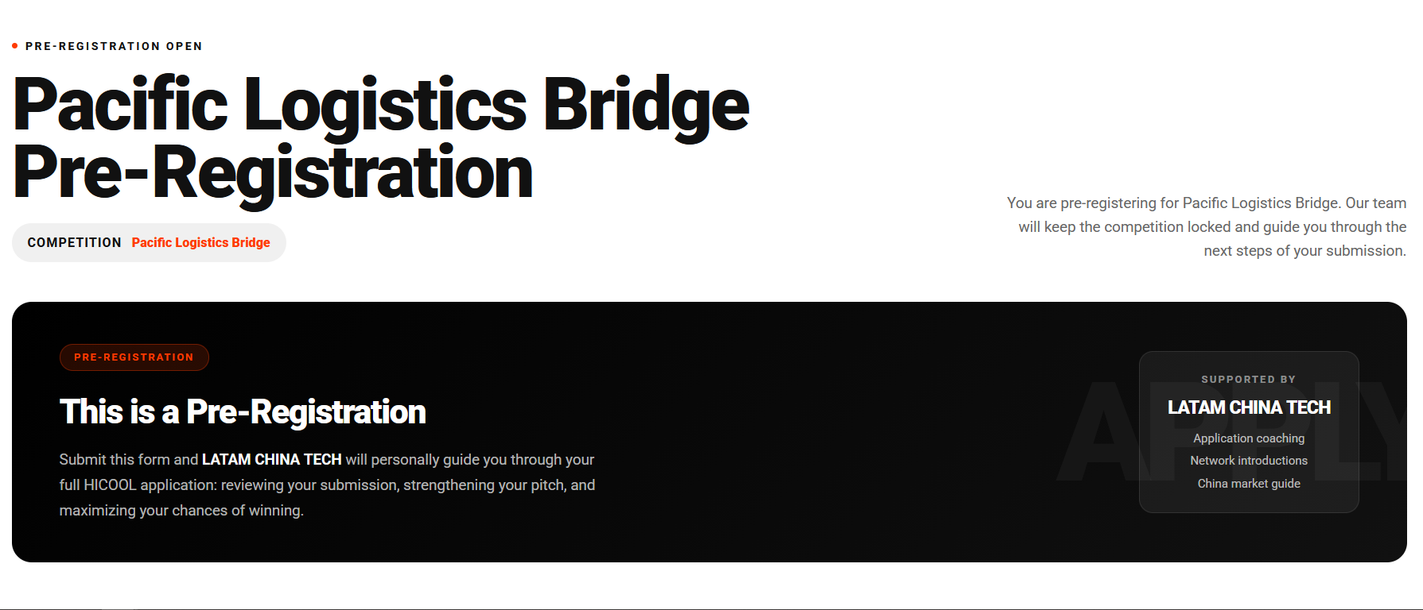
23
25
24
27
28
26
23) Alterar de “pre-tegistration open” to “registration open” – o exemplo foi do caso especifico da comepticao HiCool e acontecera em outras competicoes, mas nao em todas, entao gostaria de que essa area fosse modificavel. 24) remover area 25) alterar de e fazer em 2 linhas, de “You are pre-registering for Pacific Logistics Bridge. Our team will keep the competition locked and guide you through the next steps of your submission.” como no exemplo, para o textto generic “Ready to apply? Fill in the form below and our team personally guides you through every step of your application.” 26) Modify text to “Submit this form and LATAM CHINA TECH will personally guide you through your full application: reviewing your submission, strengthening your pitch, and maximizing your chances of winning.” 27) fazer o circulo Vermelho ser animado e o texto ser customizavel. Sera “pre-registration open” ou “registration open” 28) customizavel com texto em “This is a pre-registration open” ou “Register now”
Instructions: The main applicant should be the largest natural shareholder of the company (30%+)

Slide 9
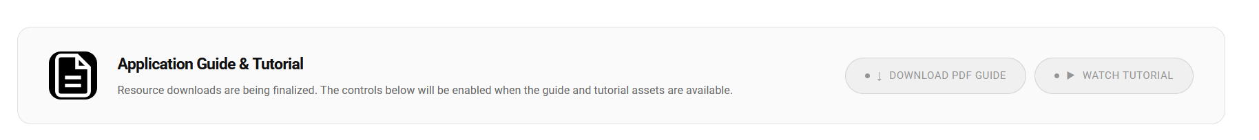
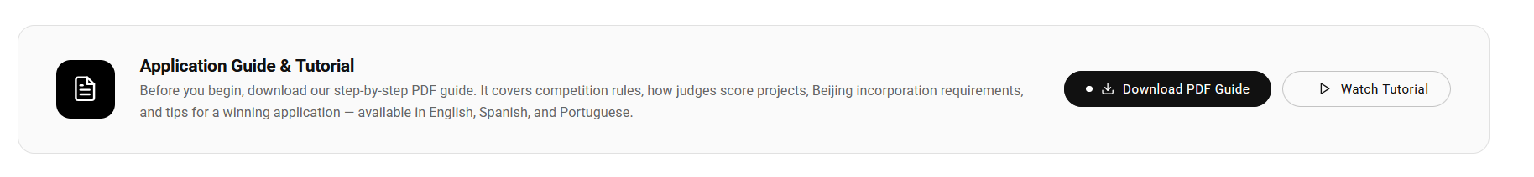
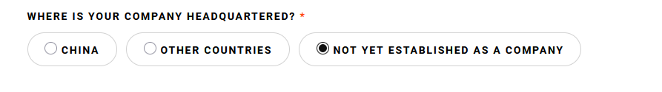
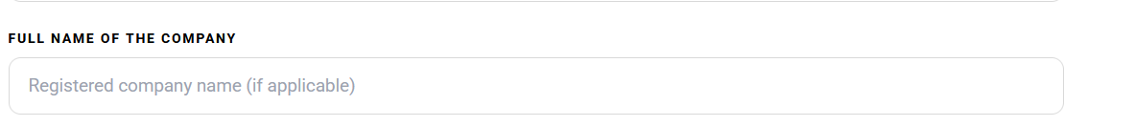
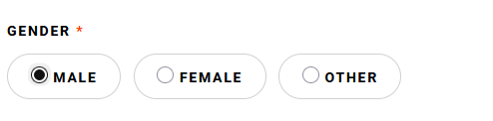
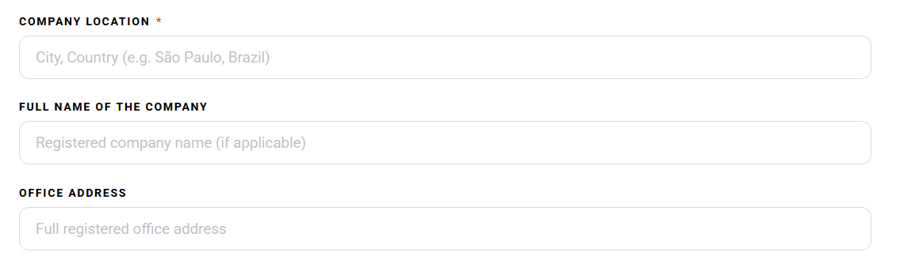
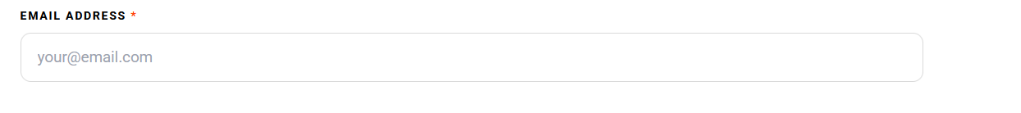
Atual
30
30
29) Reduzir tamanho do icone de arquivo 30) Mudar apra sentence case 31) use text “If you need support, download our step-by-step PDF guide. It covers competition rules, timeline, and tips for a winning application. It’s available in English, Spanish, and Portuguese.” 32)Alterar texto para cinza 33) alterar texto para “Is your company a legally registered entity? Com opcoes “Registered as a company” e ”Not yet established as a company” removendo “China” e “other countries” 34) Fazer “Full Name of the Company” campo obrigatorio
35) Alterar modo de selecao de botoes, removendo circulo rpeto para tornar o botao todo HEX ebebeb com strole HEX888888 ao clicar. 36) alterar cor de texto de placeholders indicados mas tbm para outros placeholders da pagina para HEXbfbfbf
29
31
Proposto
32
32
32
37) Alterar texto para “Instructions: The main applicant must be the company’s largest shareholder, with 30% or more equity.” 38) Alterar texto para “your@companyemail.com — Enter a valid email address to receive confirmations and updates.”
33
33
34
35
37
36
36
36
38

Slide 10
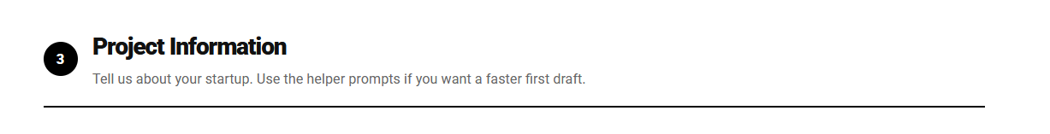
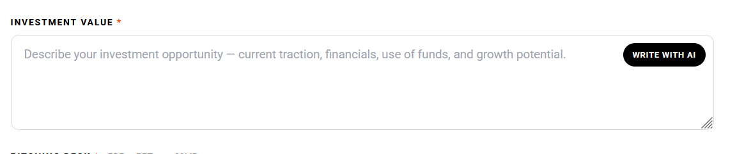
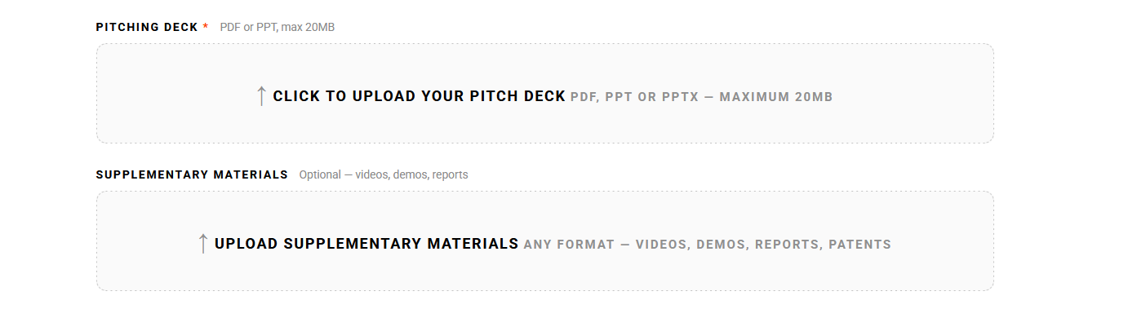
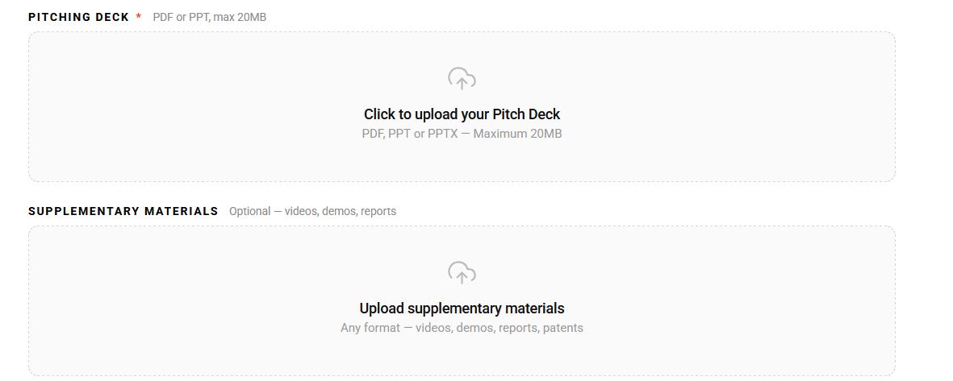
39) Change to “Tell us about your startup — if you need, you can also use AI as a tool to help you write each section faster” 40) Modificar “Investment Value” para “Progress to Date” 41) Criar novo campo nomeado “Funding Amount Requested ” logo abaixo 42) Change text to “Describe what your company has achieved so far, such as product progress, users, specific revenue, and key milestones. 43) Alterar Estilo de A) para B)
39
40
42
A
B
A
B

Slide 11
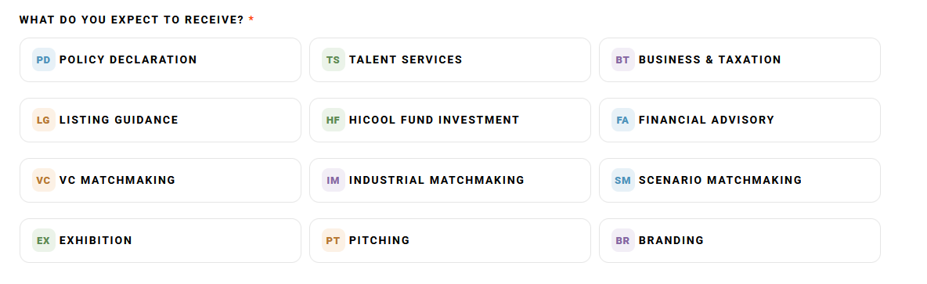
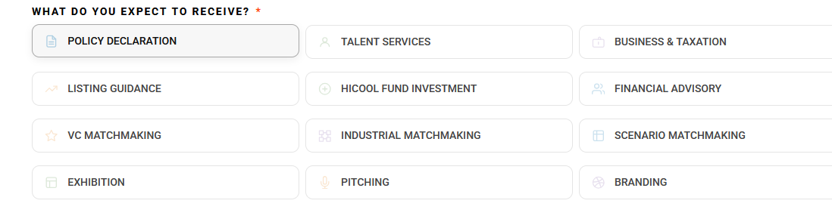
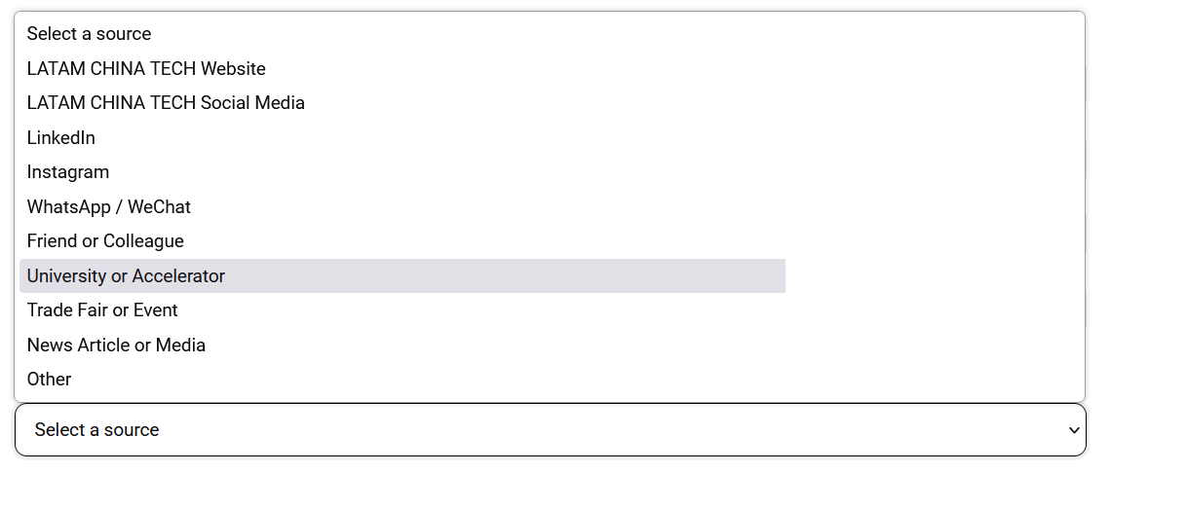
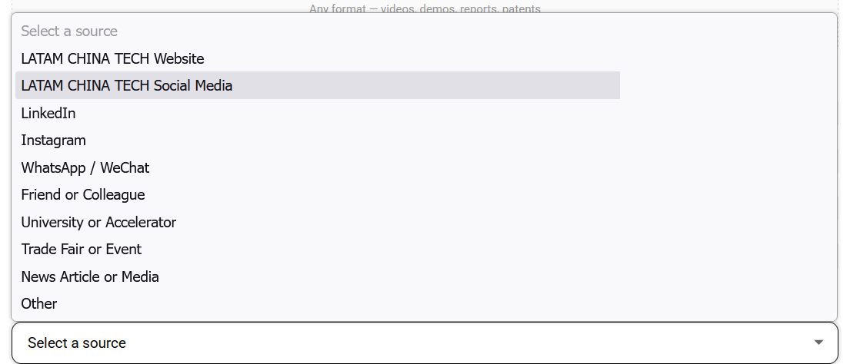
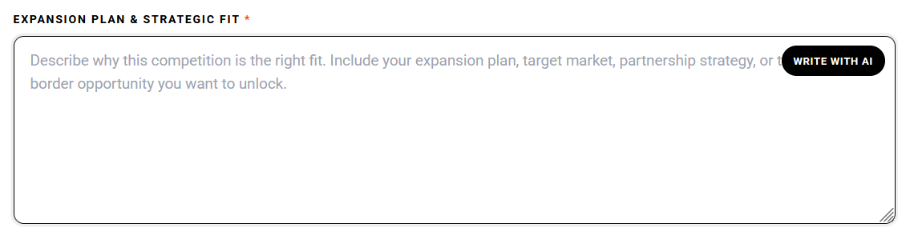
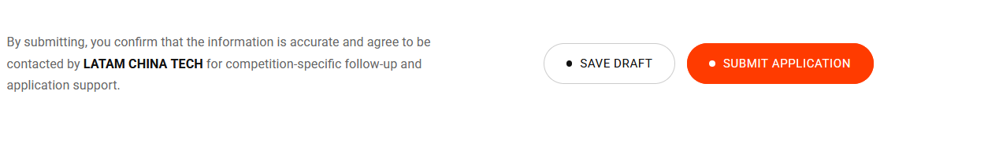
44
44
A
B
44) Alterar Estilo de A) para B) – mudanca de cor (grey) com mouseover, icons para cata dategoria em cor pastel highlightes on mouseover. Unbold fonts. 45) Primeira opcao greyed out 46) botao “write with AI” esta cobrindo o texto 47) A) texto em Sentence case, remover circulo preto, B) aumentar largura do botao Vermelho, C) fazer ponto branco animado (pulsante, devagar)
45
45
A
B
46
47

Slide 12
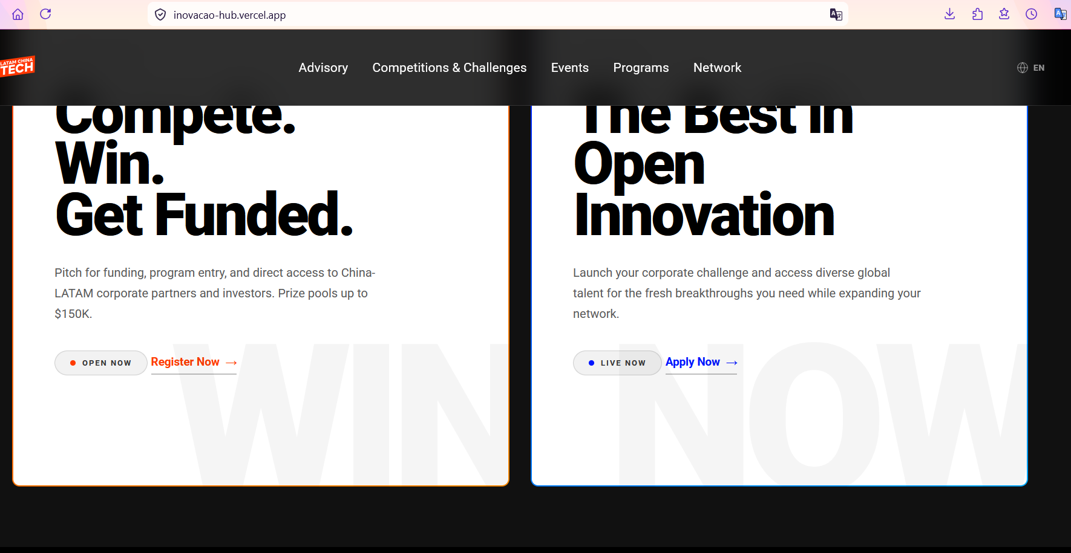
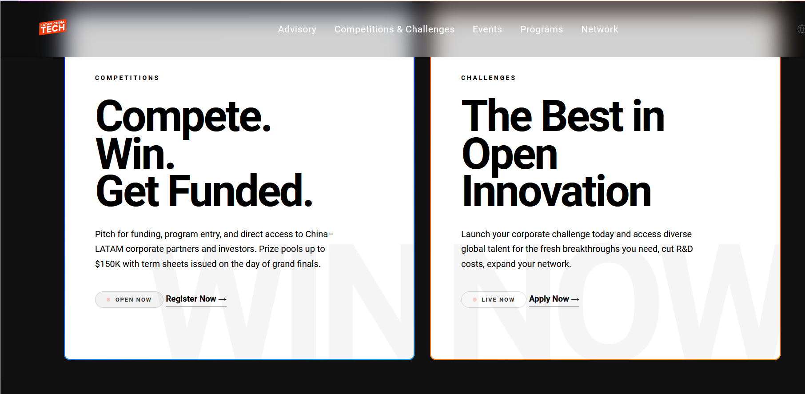
Atual
48) Fazer circulos pulsantes em vermelho (esquerda) e azul (direita) 49) Alterar cor para preto 50) deixar menu com trasnparencia no scroll down
49
49
48
48
50
Proposto

Slide 13
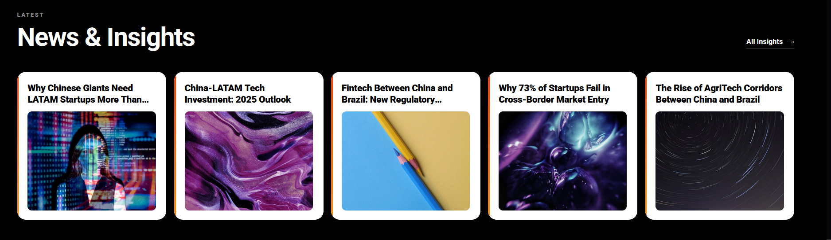
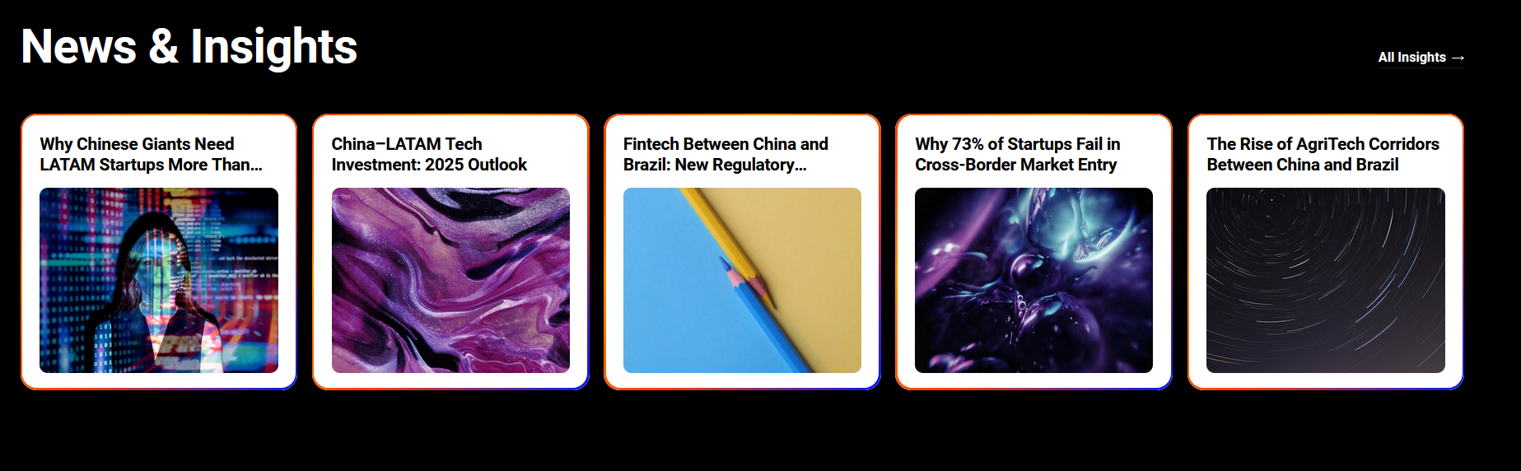
51) Alterar o stroke para gradiente de vermelho a azul o redor
do card no lugar do traço vertical vermelho
51
Atual
Proposto

Slide 14
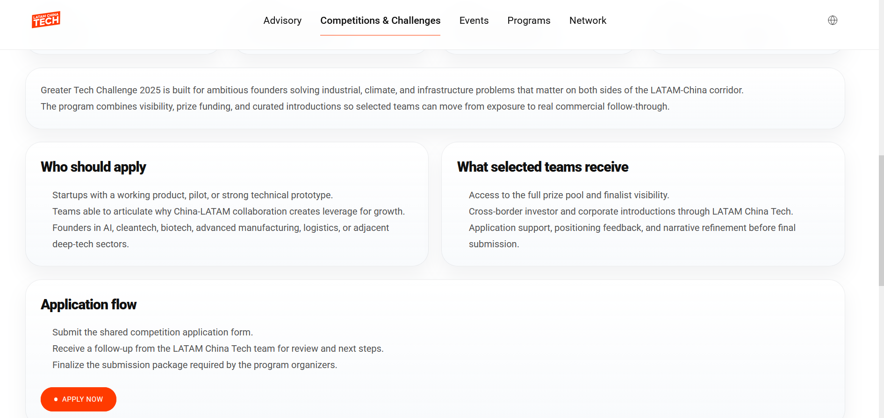
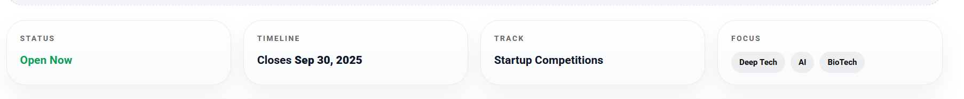
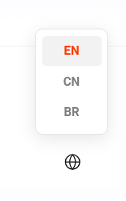
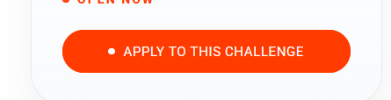
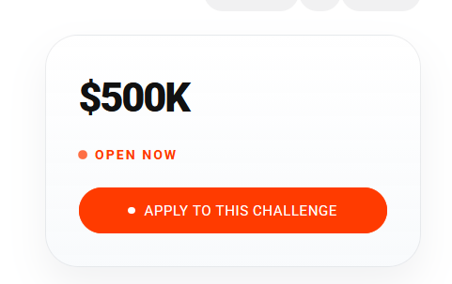
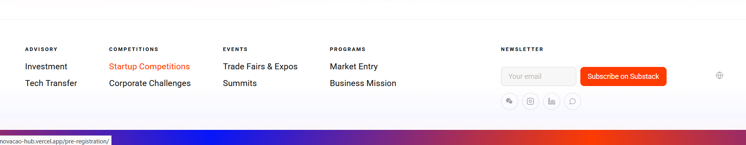
https://inovacao-hub.vercel.app/competitions/greater-tech-challenge-2025/
53
53
54
55
57
✔️
✔️
59
52
A
56
52
B
58
52) Alterar design da pagina padrao de desafios e competicoes: A) remover card “Application flow” B) incluir area de texto onde foto pode ser adicionada no lugar de application flow 53) remover area “Track Startup Competitions” e substituir por “FOCUS)” atualmente a direita. 54) substituir card “FOCUS” por botao de registro (55) 56) remover botao de registro (55) card de card superior direito 57) certificar-se que a moeda pode ser alterada e quantidade customizada com letras e numeros 58) pagina de desafios/competicoes area 4: certificar0se que texto pode ser alterado e negrito utilizado 59) footer de paginas brancas: language switcher design correto (sem texto) mas nao eh clicavel – um pequeno bug 60) footer de paginas brancas: linkar para pagina https://inovacao-hub.vercel.app/competitions com a aba para startup competitions ou corporate challenges respectivamente
60

Slide 15
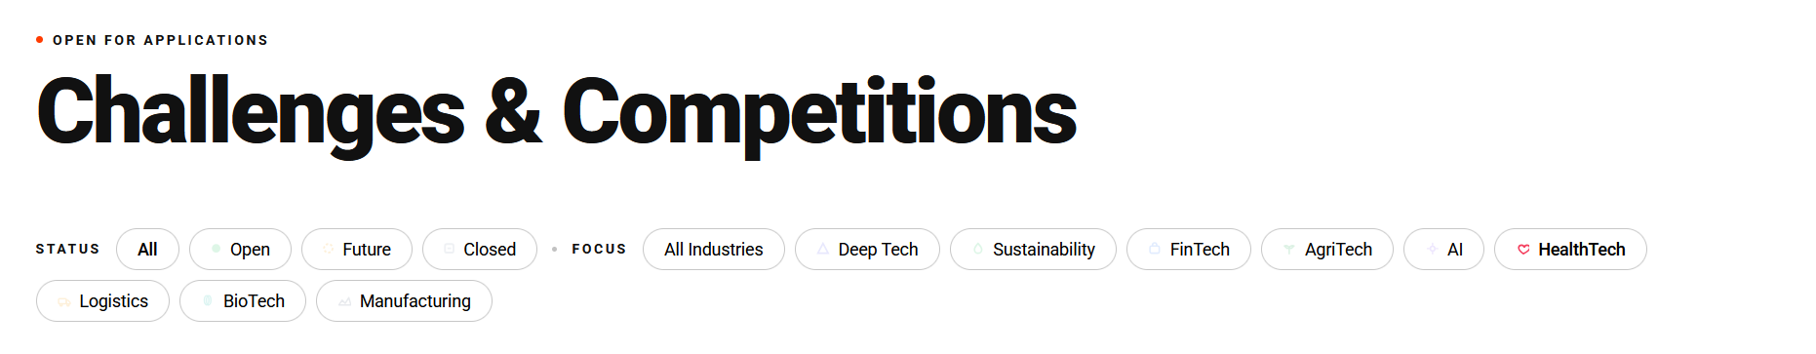
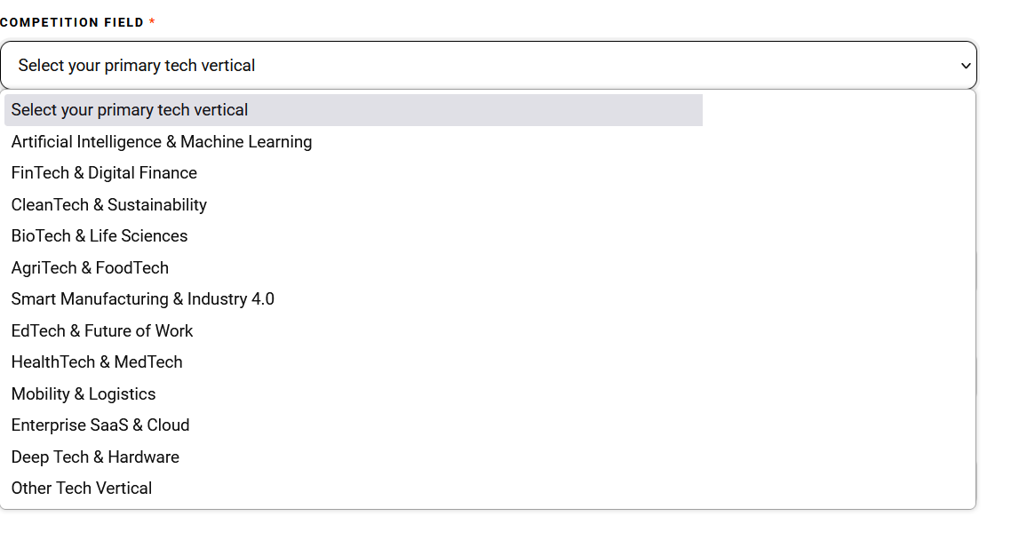
https://inovacao-hub.vercel.app/competitions/
60
60) Alterar industrias e incluir icons dedicados (manter em duas linhas e na ordem seguinte).: AI, Biotech, Deep Tech, Education, Energy & Climate, Entertainment, Fintech, Food & AgriTech, Healthtech, Manufacturing, Marketplaces, Media & Community, Mobility, Proptech, Robotics, Security, Other 61) certificar que categories sao tambem as mesmas em “competition fields”
61

